Slide 1

UML基础：图的详解
PRD-G17 组长：蒋家骏 组员：厉佩强 李捷 周盛 朱秉

Slide 2

Unified Modeling Language (UML)又称统一建模语言或标准建模语言
UML提供了多种类型的模型描述图（diagram），当在某种给定的方法学中使用这些图时，它使得开发中的应用程序的更易理解。

Slide 3
目录
CONTENTS
1
用例图
2
类图
3
状态图
4
顺序图
5
协作图
6
部署图
7
参考文献
8
小组分工

Slide 4
用例图 USE CASE DIAGRAM
chapter1

Slide 5
用例图的概述
用例图是显示一组用例、参与者以及它们之间关系的一种图。
用例图在UML中是非常特别的图形元素，描述了用户希望如何使用一个系统。

Slide 6
用例图的主要作用
（1）用来描述将要开发系统的功能需求和系统的使用场景
（2）作为设计和开发过程的基础，促进各阶段开发工作的进展
（3）用于验证与确认系统需求

Slide 7
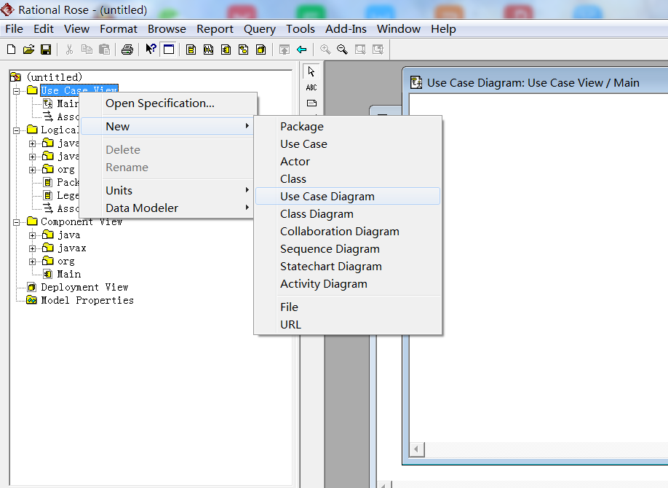
用例图的创建和名词介绍
用例：代表系统提供的服务
Actor参与者：角色，代表系统的用户
Unidirectional Association单向关联：
参与者与用例之间的关系
Dependency or instantiates依赖或实例化：
包含关系与扩展关系
Generalization泛化：
一般与特殊的关系
子用例是父用例的一种特殊形式

Slide 8
问题一：如何确定系统的参与者？
可以根据下面的一些问题来寻找系统的参与者：①谁使用系统？②谁安装系统、维护系统？③谁启动系统、关闭系统？④谁从系统中获取信息，谁提供信息给系统？⑤在系统交互中，谁扮演了什么角色？⑥系统会与哪些其他系统相关联？

Slide 9
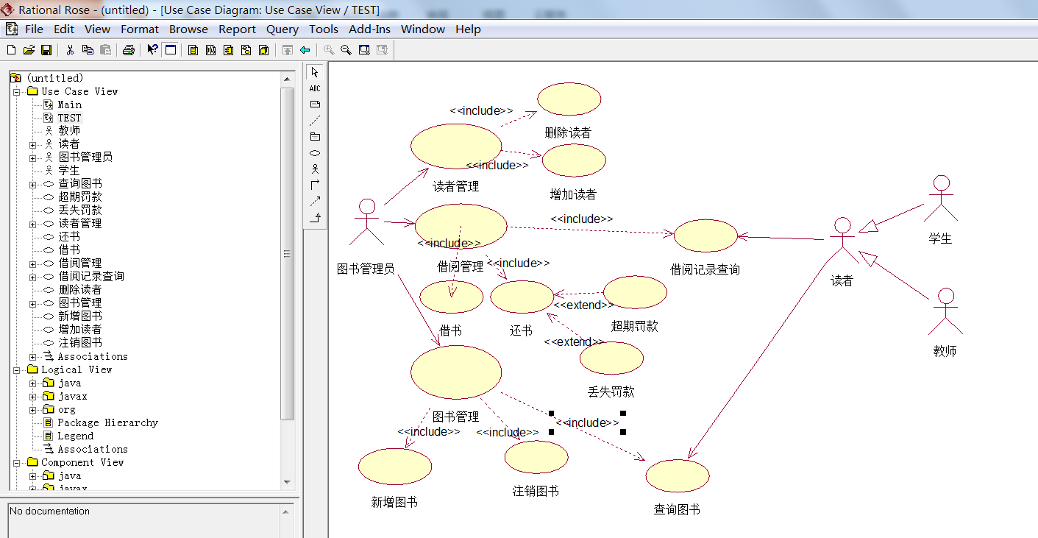
图书管理系统的整体用例图

Slide 10
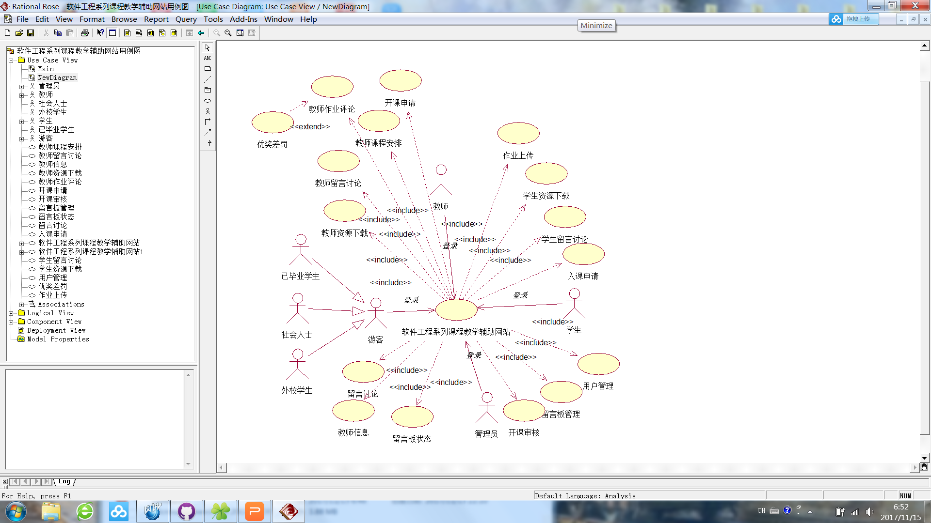
软件工程系列课程教学辅助网站用例图

Slide 11
类图 CLASS DIAGRAM
Chapter2

Slide 12
类图的概述
类图是描述类、接口、协作及它们之间关系的图，用来显示系统中各个类的静态结构。
类图是定义其他图的基础。在UML的静态机制中是重要的组成部分。

Slide 13
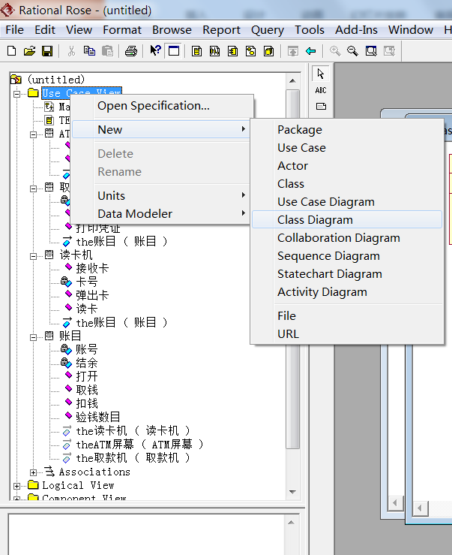
类图的创建和名词解释
Dependency or instantiates依赖或实例化
class：类
Interface：接口
Generalization泛化
Unidirectional Association单向关联
Realize实现

Slide 14
类图的创建和名词解释
Attribute：属性
Operation：操作、行为
公共类型用 表示，私有类型用 表示，受保护类型用 表示
实施类型用 表示。

Slide 15
ATM系统中取款用例的类图

Slide 16
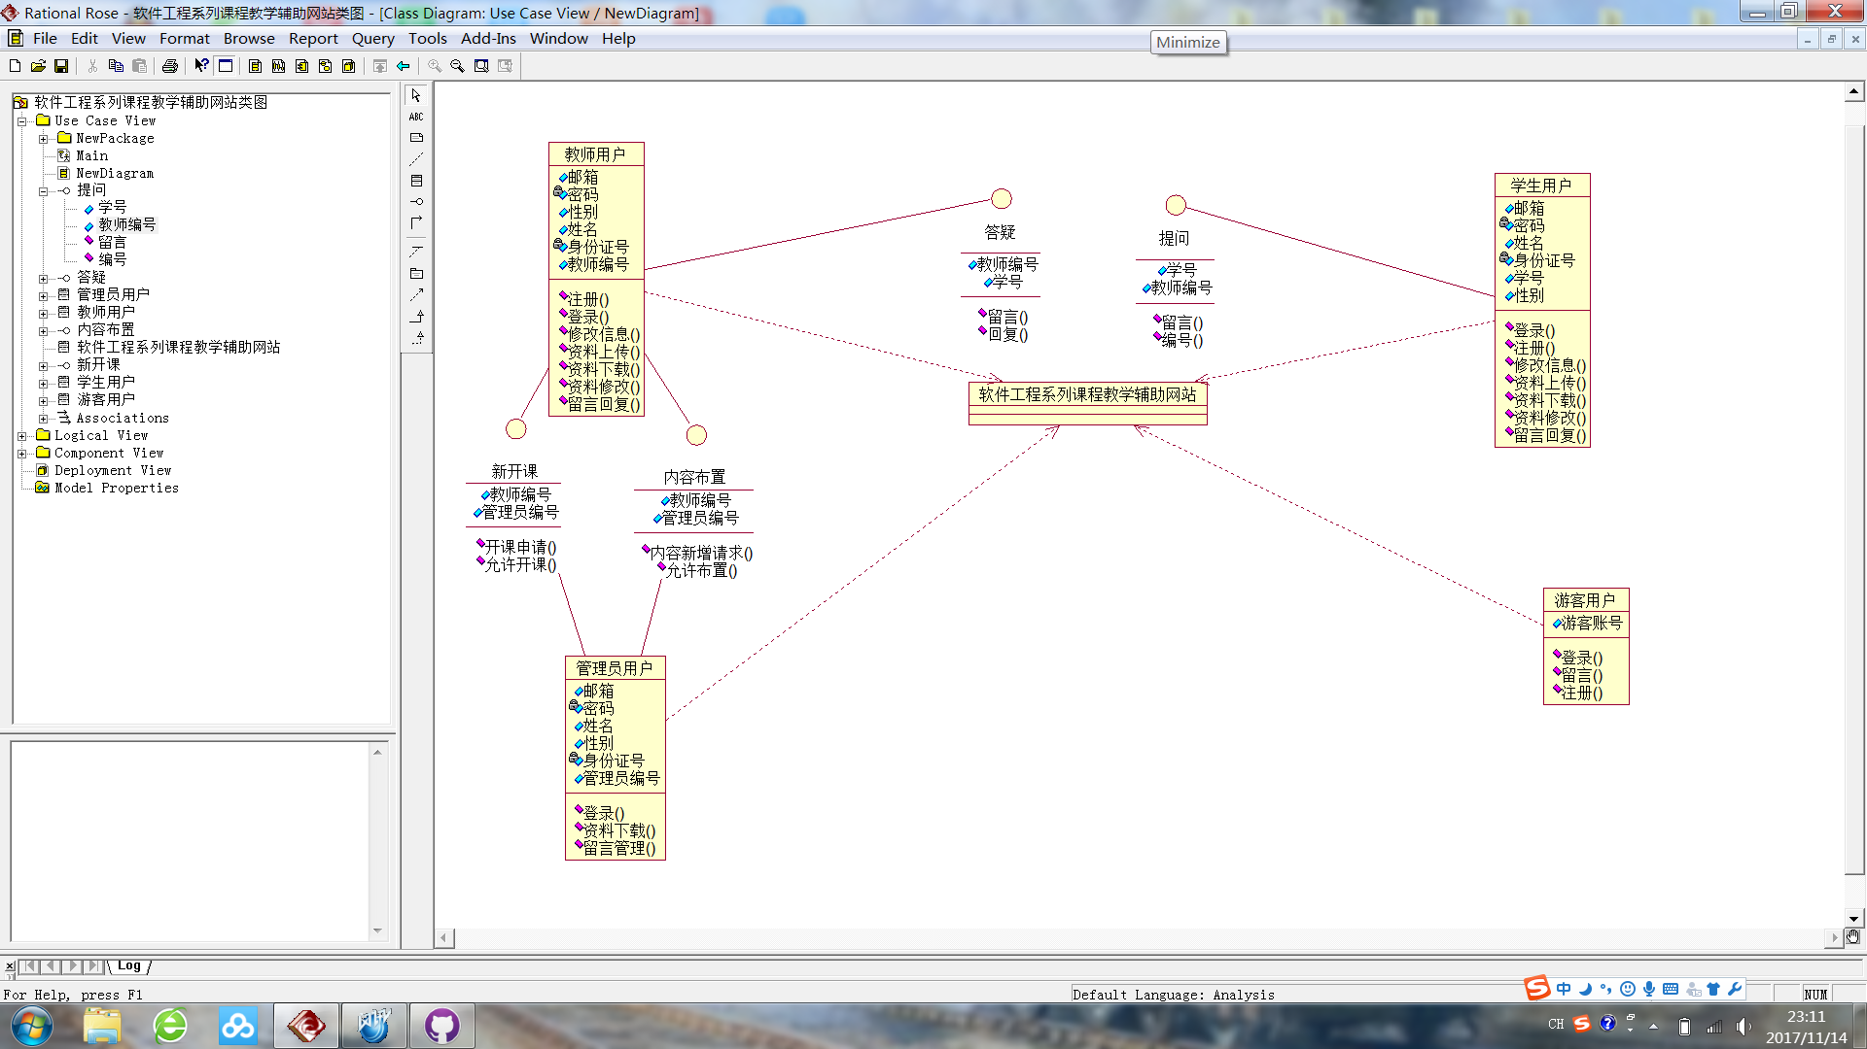
软件工程系列课程教学辅助网站类图

Slide 17
问题二：类与用例的区别。
类是对一组具有相同属性、操作、关系和语义的对象的描述。类是对事物的抽象。而用例是对一组序列动作的描述，系统执行这些动作将对用例的参与者产生可以观察的结果。
问题三：依赖与关联有什么区别？
依赖是一种使用关系，它说明了一个事物的变化可能影响到使用它的另一个事物，但反之未必。也就是说，服务的使用者以某种方式依赖于服务的提供者。而关联是一种结构关系，它详述了一个事物的对象与另一个事物的对象相互联系。

Slide 18
状态图 STATECHART DIAGRAM
Chapter3

Slide 19
状态图概述
所有对象都有状态，状态是对象执行了一系列活动的结果，当某个事件发生后，对象的状态将发生变化。
状态图是系统分析的常用工具之一，通过建立类对象的生存周期模型来描述对象随时间变化的动态行为。

Slide 20
状态图的创建和名词解释
Start State:起始状态
End State:结束状态
State:状态
State Transition:状态转换

Slide 21
培训班状态图

Slide 22
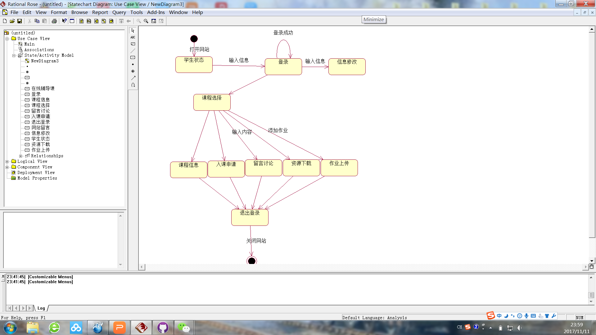
软件工程系列课程教学辅助网站状态图

Slide 23
顺序图 SEQUENCE DIAGRAM
Chapter4

Slide 24
顺序图的概述
顺序图是强调消息时间顺序的交互图，描述了对象之间传送消息的时间顺序，用于表示用例中的行为顺序。
顺序图将交互关系表示为一个二维图。
横向轴代表了在协作中各独立对象的类元角色。纵向轴是时间轴，时间沿竖线向下延伸。

Slide 25
顺序图的创建和名词解释
Object对象
Return Message返回消息
Message to Self自关联消息
Destruction Marker
撤销标记
Object Message对象消息

Slide 26
管理员处理借书顺序图

Slide 27
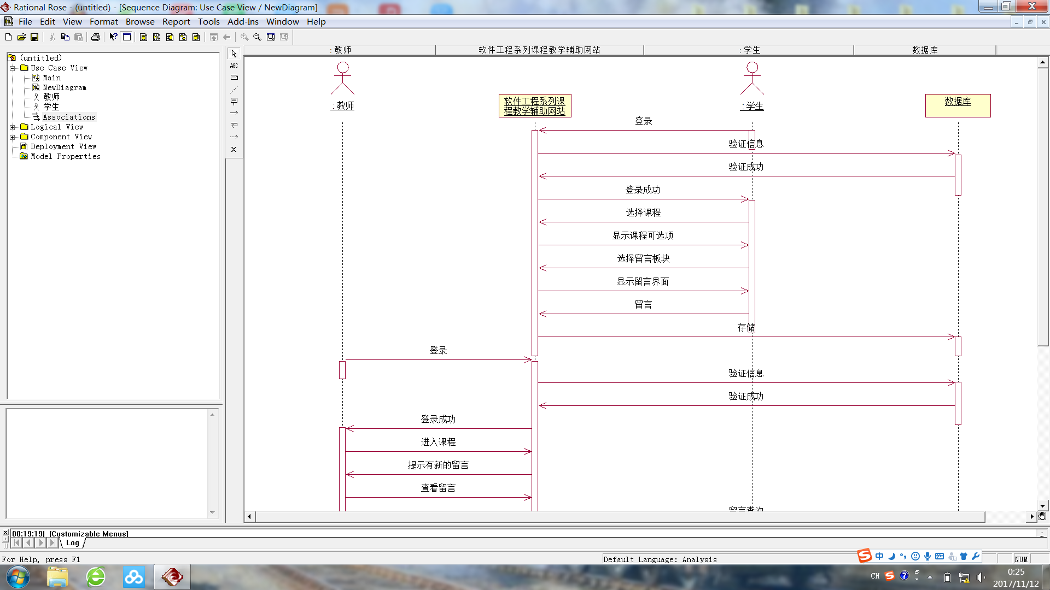
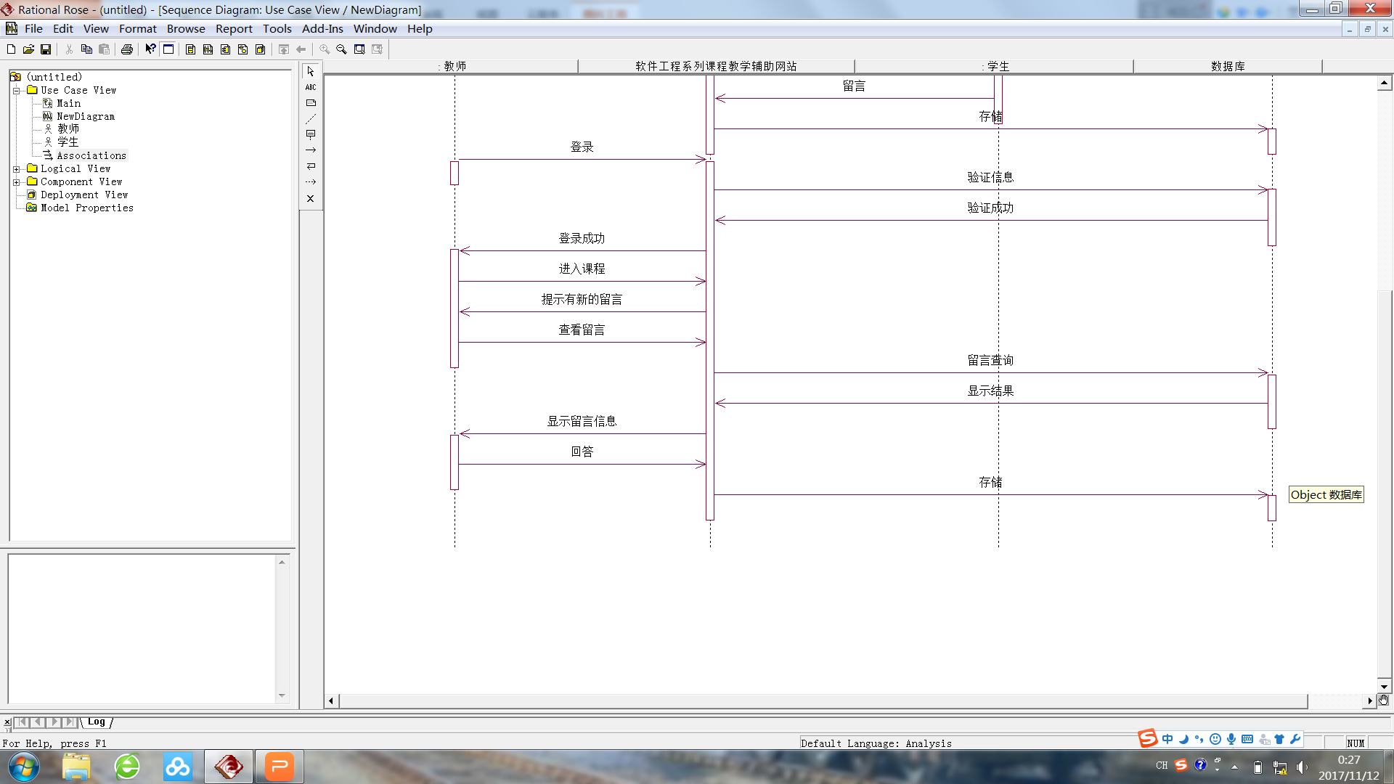
软件工程系列课程教学辅助网站顺序图

Slide 28
协作图 COLLABORATION DIAGRAM
Chapter5

Slide 29
协作图的概述
是一种交互图，强调的是发送和接收消息的对象之间的组织结构。一个协作图显示了一系列的对象和在这些对象之间的联系以及对象间发送和接收的消息。
协作图用于显示对象之间如何进行交互以执行特定用例或用例中特定部分的行为。
协作图用于表示对象间的消息往来。

Slide 30
协作图的创建和名词解释
Object对象
Class Instance类别实例
Link to Self自身调用

Slide 31
协作图的名词解释
Link Message&Reverse Link Message
链接消息&返回调用消息
Data Token&Reverse Data Token
信息流&反向信息流

Slide 32
教师查询信息协作图

Slide 33
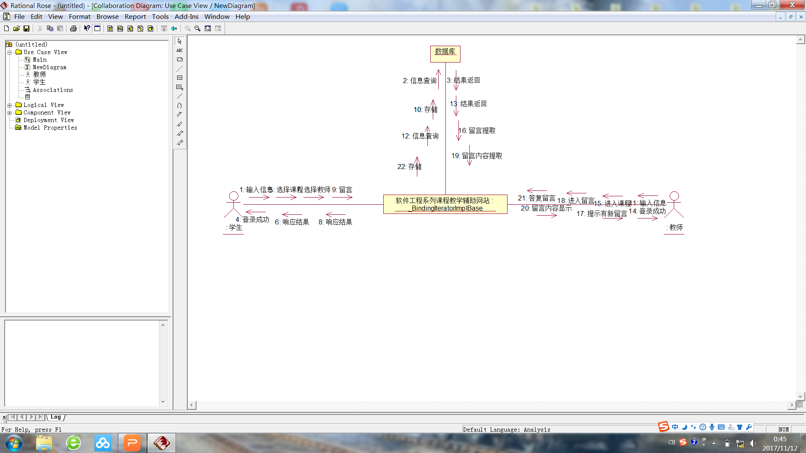
软件工程系列课程教学辅助网站协作图

Slide 34
部署图 DEPLOYMENT VIEW
Chapter6

Slide 35
部署图的概述
部署图用于静态建模，是表示运行时过程结点（Node）
结构、组件实例及其对象结构的图。
部署图可以显示计算结点的拓扑结构、通信路径、结
点上运行的软件、软件包含的逻辑单元。
部署图是描述基于计算机的应用系统的物理配置的有
力工具。

Slide 36
部署图的创建和名词解释
Device：设备
无计算能力的硬件构件
双击打开部署图界面
Processor：处理器
可以执行程序的硬件
构件

Slide 37
ATM系统部署图

Slide 38
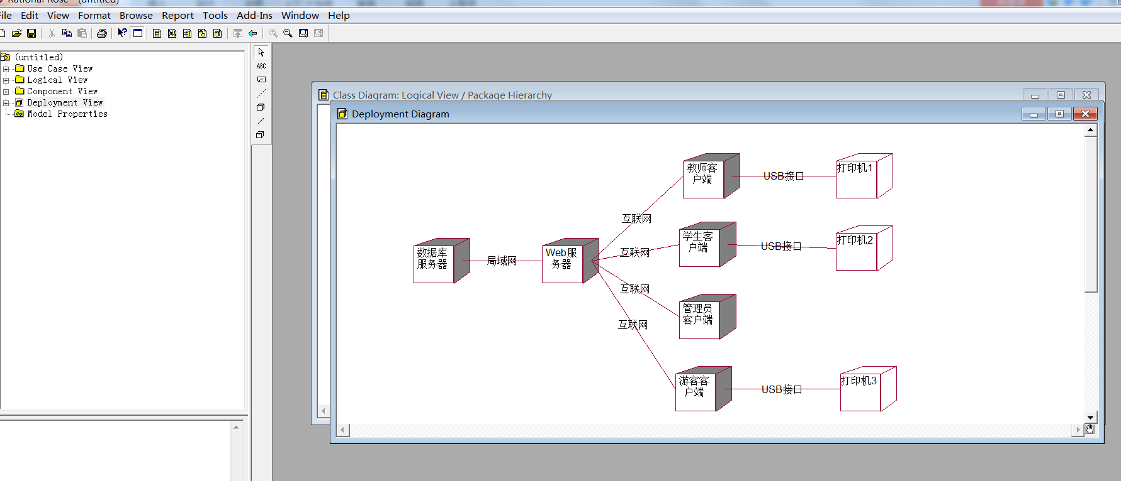
软件工程系列课程教学辅助网站部署图

Slide 39
参考文献
Chapter7

Slide 40
参考文献
《UML2基础、建模与设计教程》
《UML用户指南》
CSDN博客-UML图详解
百度文库-协作图

Slide 41
小组分工
Chapter8

Slide 42

小组分工
蒋家俊：PPT审查 8.4
朱秉： PPT制作 8.7
周盛： 美工 8.6
厉佩强：资料查询8.5
李捷： 错误修订8.3

Slide 43
谢
听
感
聆
~

